Slide 1
UNIVERSITÀ DEGLI STUDI DI MODENA E REGGIO EMILIA FACOLTÀ DI INGEGNERIA DI MODENA Corso di Laurea Specialistica in Ingegneria Informatica
PROGETTO E REALIZZAZIONE DI TECNICHE DI BUSINESS INTELLIGENCE PER L’ANALISI AMBIENTALE
Relatore:
Chiar.mo Prof.ssa Sonia Bergamaschi
Correlatore:
Dott. Ing. Simone Smerieri
Candidato:
Abdul Rahman Dannaoui

Slide 2
OBIETTIVO DELLA TESI
__________________________________________________
CREAZIONE DI UN DATA WAREHOUSE
REALIZZAZIONE DI REPORT PER L’ANALISI AMBIENTALE
MANTENIMENTO DI UN COSTO BASSO

Slide 3
REQUISITI
__________________________________________________
Quantità autorizzata d’inquinante per anno per comune?
Quantità di materia prima che può essere utilizzata nel processo di produzione per comune per anno?
Quantità d’inquinante autorizzata per stabilimento per mese in ogni comune?
SIAM
DATABASE
Quantità di materia prima autorizzata per stabilimento per mese in ogni comune?
Per l’anno 2008, confronto tra concentrazione d’inquinante:
* Emessa
* Autorizzata
* Dichiarata
Sorgenti

Slide 4
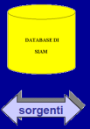
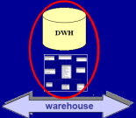
ANALISI DEI REQUISITI
__________________________________________________
Quantità autorizzata d’inquinante per anno per comune?
DWH
Warehouse

Slide 5
LO SCHEMA A STELLA RISULTANTE
__________________________________________________

Slide 6
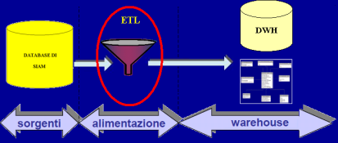
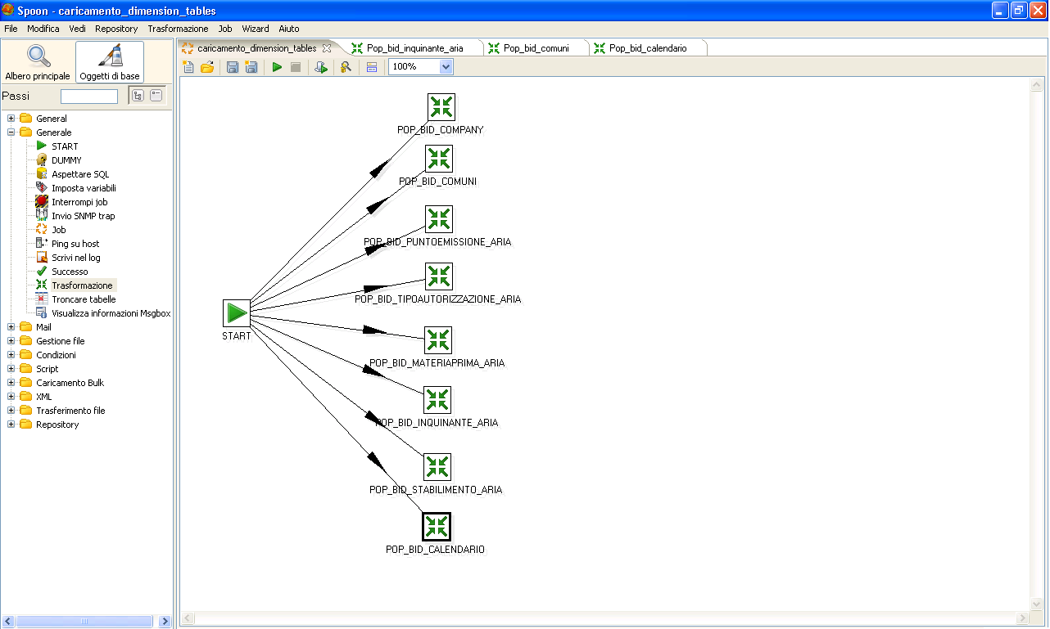
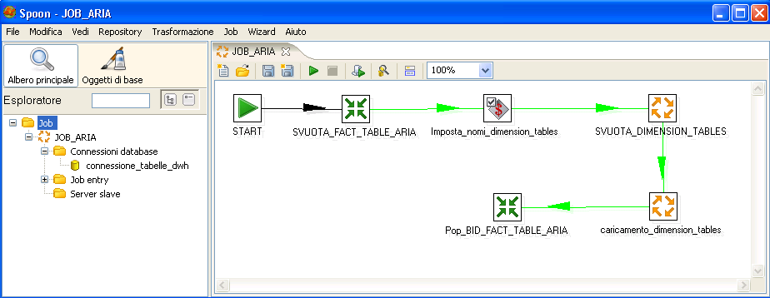
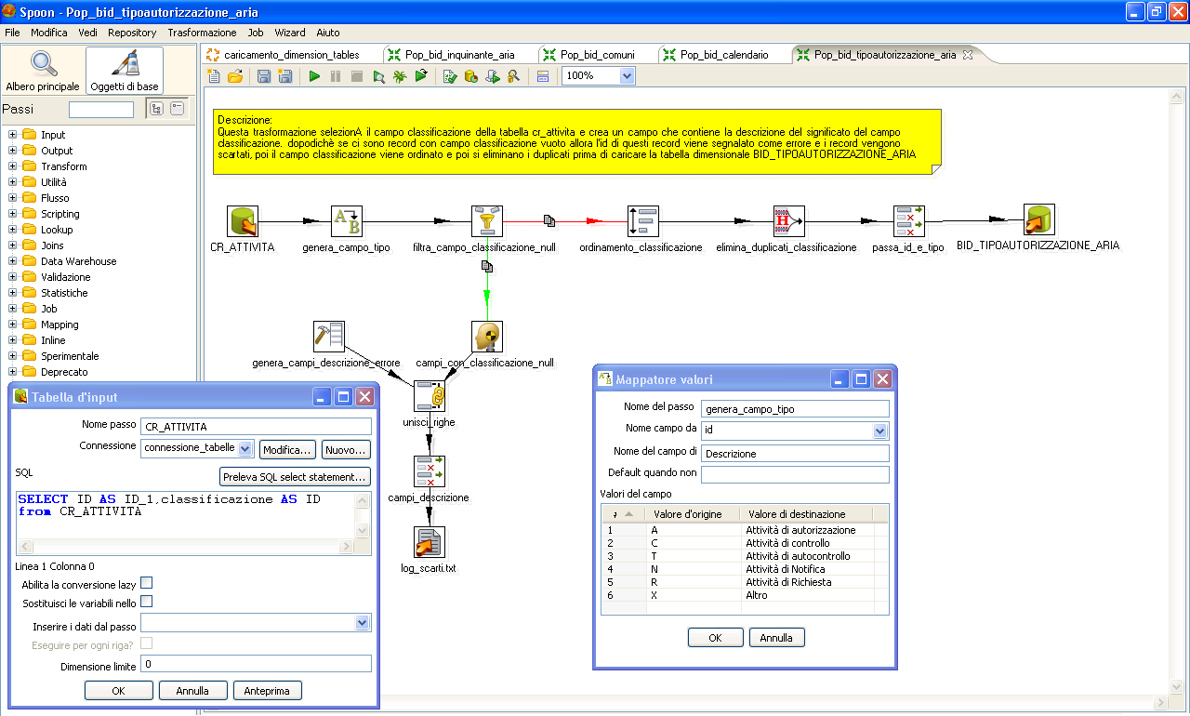
ALIMENTAZIONE DEI DATI
__________________________________________________
ETL
(Extraction, Trasformation, Load)
Alimentazione

Slide 7
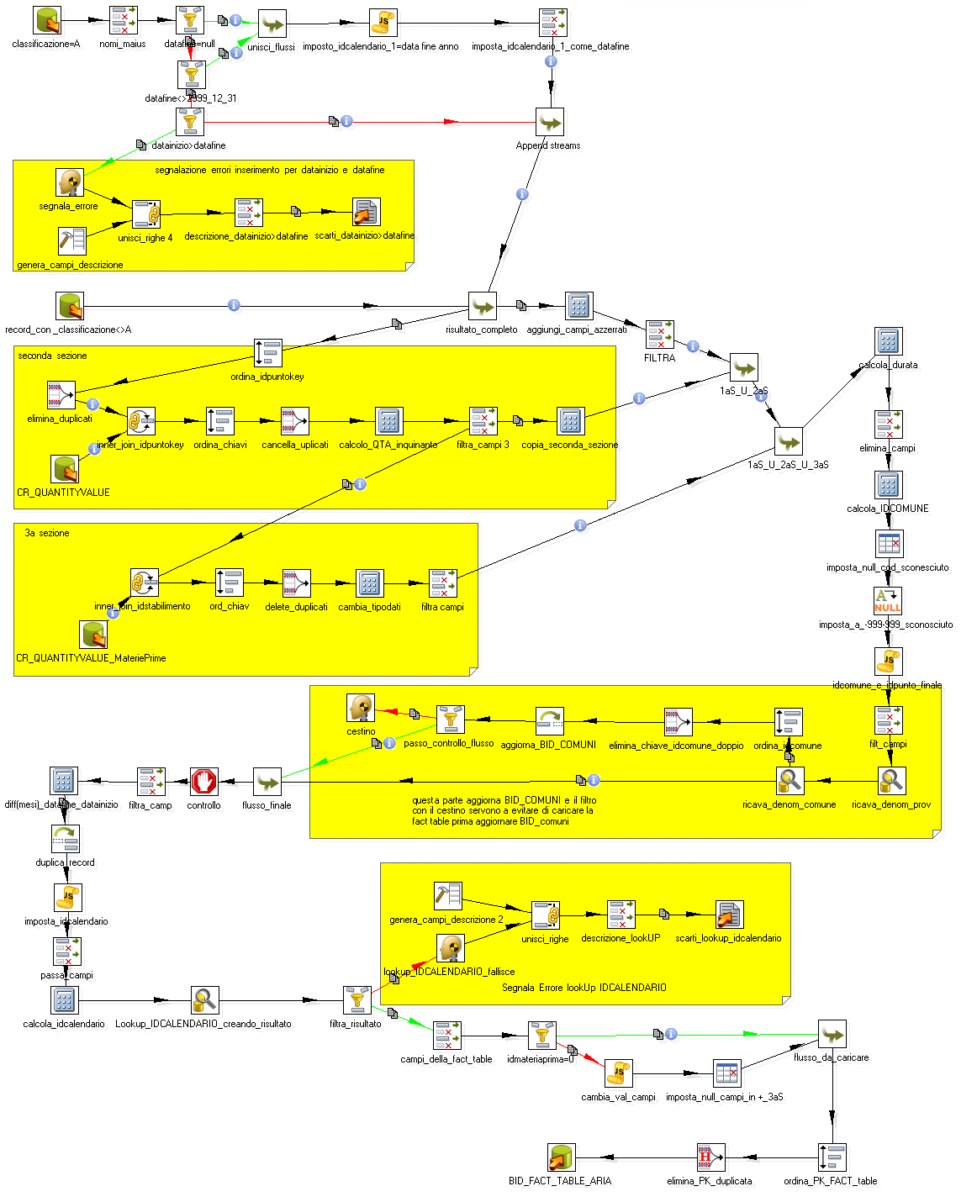
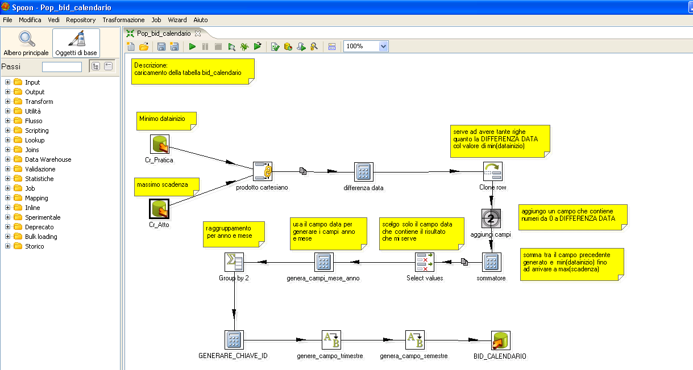
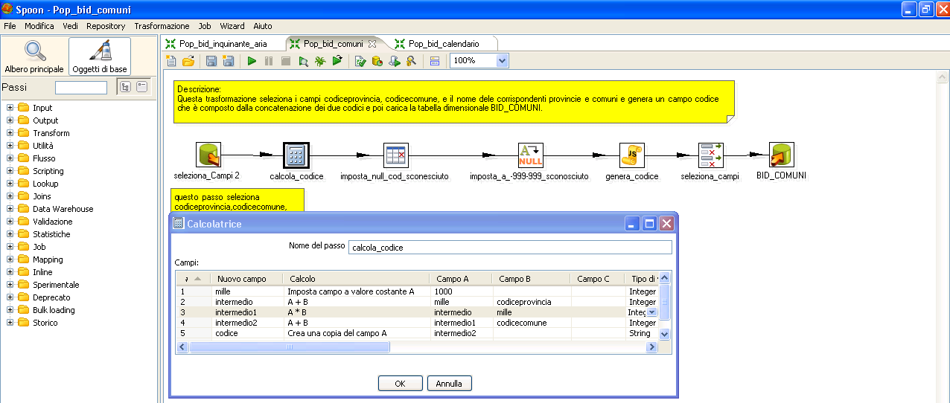
ALIMENTAZIONE DEI DATI
__________________________________________________

Slide 8
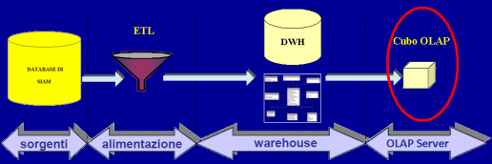
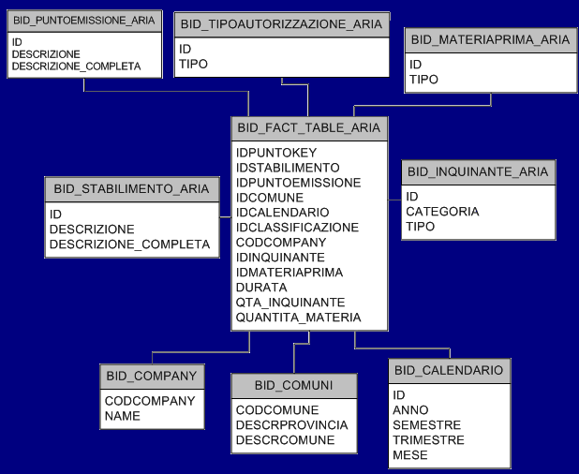
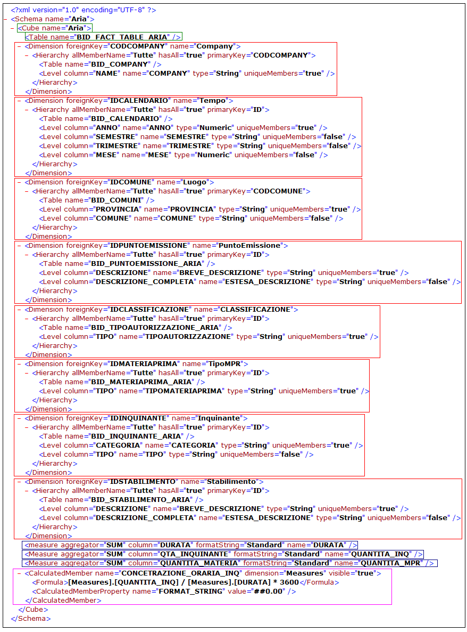
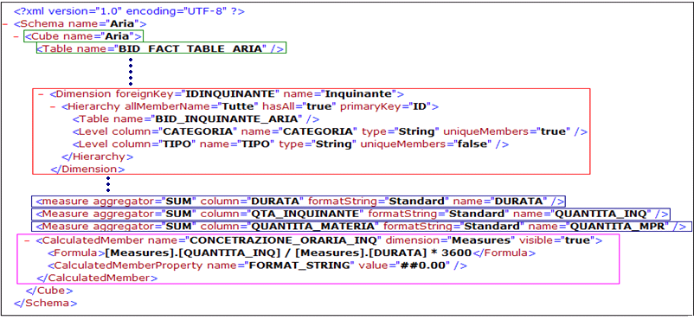
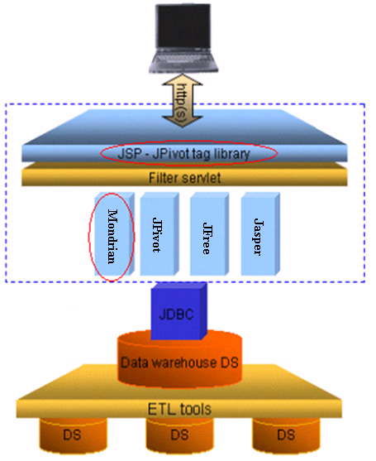
CREAZIONE DEL CUBO OLAP
__________________________________________________
Cubo OLAP
OLAP Server

Slide 9
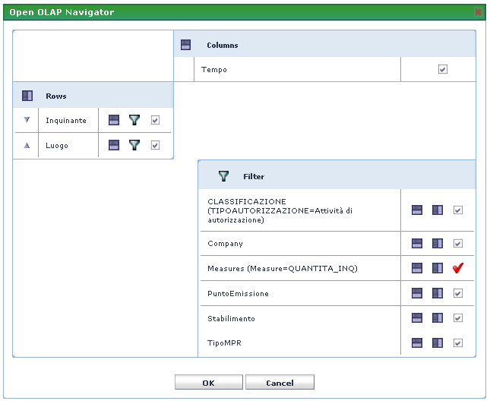
QUERY MDX
__________________________________________________
Analysis
Query
Reports
Analisi

Slide 10
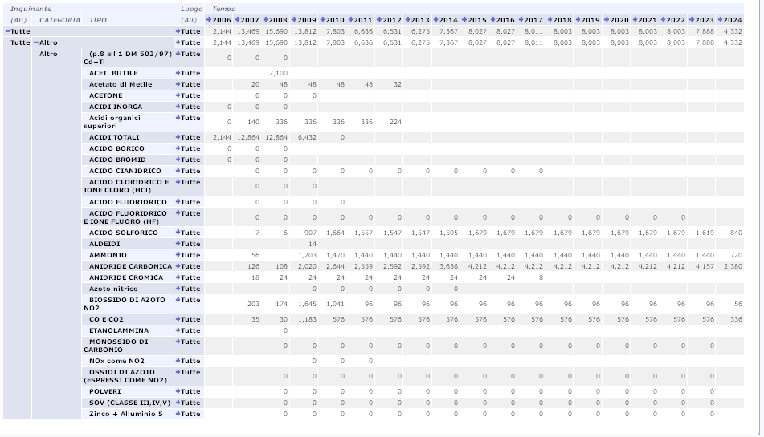
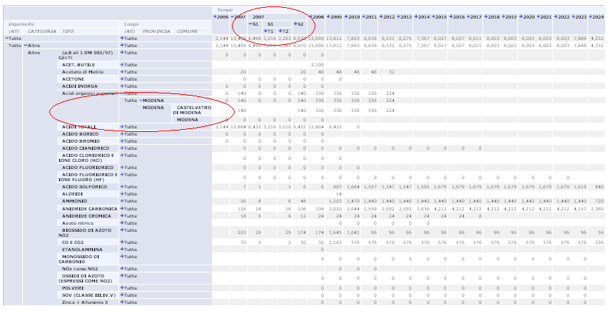
RISULTATO DELLA QUERY
__________________________________________________

Slide 11
CONCLUSIONI
__________________________________________________
Siam
Database
DWH
Sorgenti
Analysis
Query
Reports
È stato realizzato il data warehouse che possa soddisfare le esigenze del cliente
Sono stati realizzati i report come era richiesto
Sono stati utilizzati degli strumenti open-source
Warehouse
Cubo OLAP
ETL
Analisi
Alimentazione
OLAP Server

Slide 12
LAVORO FUTURO
__________________________________________________
Ottimizzazione dei flussi ETL
Cambiamento della struttura del Data Warehouse
Realizzazione di nuovi Reports per eventuali esigenze future
DWH

Slide 13
DOMANDE ?
GRAZIE PER LA VOSTRA ATTENZIONE

